Slide 1



Atividade 2
Entendendo os dados

Slide 2

1
Extração
Temas
Entendimento
2
Tópicos
3
Resultados

Slide 3

Extração dos dados

Slide 4








Passo-a-Passo do processo
Leitura do dicionário
Ponto em comum
Entendimento das tabelas do gov.br
Encontrar como conectar os dados usando o CNPJ
Concepção da tabela
Tratamento
Entendimento e tratamento dos dados faltantes.
Trazer os dados utilizando o PROCV() do Excel

Slide 5
Entendimento

Slide 6




Entender as colunas
Entender do que se trata cada dado e como podemos utilizá-lo
Separação
Estudo dos dados
Fazer separação das escolas ativas, inativas(sem alunos) e dados missing
Criar diferentes panoramas
Agrupar os dados por localização, UF e tipo escolar
Retirar insights
Entender o que podemos levar para o negócio com os dados tratados

Slide 7
Após observar os CNPJs faltantes:
Foi feita pesquisa para encontrar o CEP de cada um deles e a partir disto localizá-los na base de dados
CNPJ:
15780946000195: Foi alterado o CNPJ, o atual é 9751439000120 e consta na base dados
49412318000179: CNPJ existe, porém não encontra-se CEP e endereço correspondente na base de dados
3001390000102: CNPJ inexistente
7147300000147: CNPJ existe, porém a escola de nome Escola Cristã de Ensino, não está em operação
3809098000110: Não encontrado registro
7142410000116: Encontra-se na Base de dados com CNPJ não declarado
6040668000149: CNPJ Inexistente
Com essa pesquisa, concluímos que os colégios que não foram encontrados na base, ou foram fechados ou mudaram de nome.

Slide 8
Resultados

Slide 9

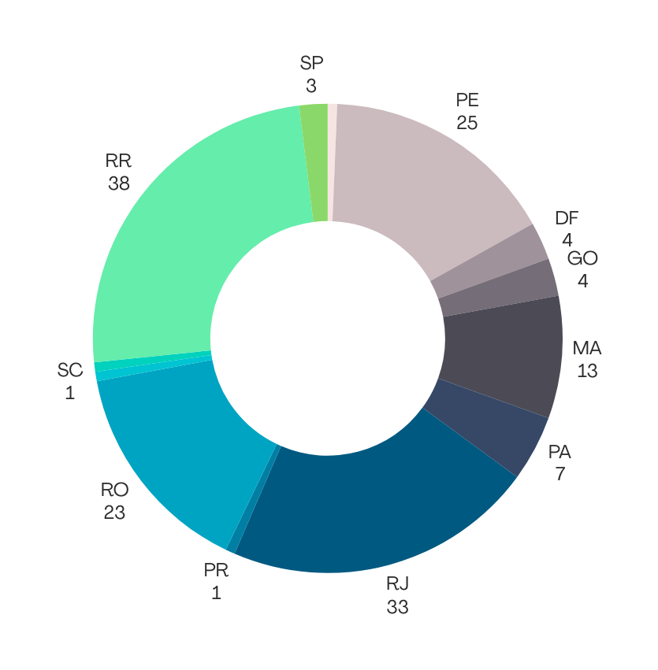
Escolas nas UFs
Esse resultado nos permite entender em que UFs teremos um valor maior em caso de investimento.

Slide 10


Porém não podemos olhar apenas para esse número...
Devemos utilizar a métrica do nosso principal ativo: os alunos

Slide 11


Média de alunos por UF
UF | ESCOLAS | INF | FUND | MED | TOTAL | MÉDIA
PA | 7 | 714 | 2384 | 616 | 3714 | 530,57
RJ | 33 | 929 | 2899 | 592 | 4420 | 133,94
RR | 38 | 4802 | 9067 | 1434 | 13263 | 349,03
RO | 23 | 2320 | 4671 | 1156 | 8147 | 354,22
MA | 13 | 1127 | 2417 | 278 | 3822 | 294

Slide 12
Logo devemos utilizar os dois dados aliados para tomada de decisão
Nem sempre o estado com mais escolas vai gerar maior impacto em alunos, ainda mais considerando um cenário escalável

Slide 13
Rural X Urbana
TIPO | QNT | MEDIA_INF | MEDIA_FUNDAI | MEDIA_FUNDAF | MÉDIA_MED | MÉDIA_TOTAL
Rural | 6 | 17,0 | 34,8 | 30,3 | 100,7 | 182,8
Urbana | 148 | 82,9 | 101,6 | 67,0 | 29,7 | 281,3
Observando as diferenças entre campo e cidade, pode-se notar que tanto pelo número de escolas, quanto pela média de alunos, o impacto dos investimentos seria maior em programas nas áreas Urbanas.
Porém, os dados também evidenciam que, caso fosse feito investimentos no ambiente das escolas rurais, haveria um maior impacto se o foco fosse em alunos do ensino médio, enquanto nas regiões urbanas o maior grupo de alunos é do ensino fundamental.
Porém, em caso de expansão do número de escolas rurais, deve-se ficar atento, pois uma amostra pequena nem sempre evidencia uma tendência populacional.

Slide 14

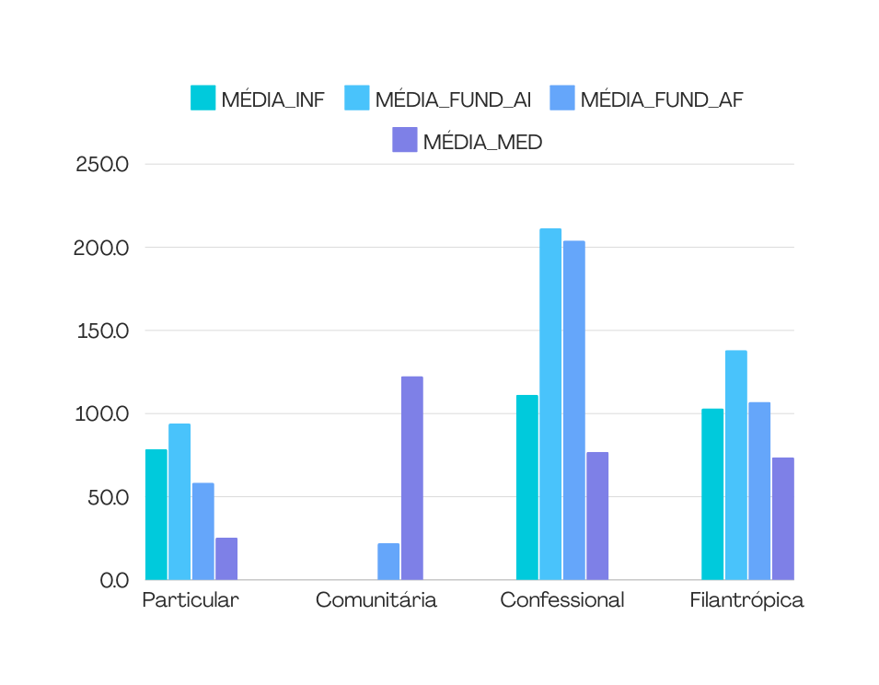
Tipo das escolas
Com esses dados podemos definir estratégias nas escolas escolhidas

Slide 15
Particulares
Obervando os dados, pode-se ver que uma estratégia voltada para as séries do inflantil e Fundamental I gerarão mais impacto
Comunitárias
Para estas escolas e o restante, a amostra é pequena, assim deve-se tomar cuidado com os dados que podem estar viesados, para as escolas prospectadas, a estratégia é o foco no EM, porém observando os dados gerais(microdados), observa-se que este tipo de instituição é mais voltada para a educação infantil
Confessionais
Estas escolas possuem um concentração de alunos no ensino fundamental, tanto na amostra, quanto na base geral, assim as estratégias devem adequar-se a esse padrão, mesmo em caso de expansão
Filantrópicas
Na amostra, vemos uma distribuição equilibrada de alunos, levemente maior no fundamental, porém observando os dados da população, essas instituições se concentram mais no EI, sendo que deve haver mudança de estratégia para expansão

Slide 16


Agradeço!
Espero que a análise seja de grande valor!

